Slide 1

Урок математики

Slide 2
Вопрос | Ответ
Увеличьте 3 в 4 раза. И получите 15
18 больше чем 3 в 6 раз?
Произведение чисел 8 и 3 будет равно 20.
4+ 2*2=12
да
Нет

Slide 3
Тема урока:
«Порядок действий»

Slide 4
ЦЕЛИ УРОКА:
УЗНАТЬ
НАУЧИТЬСЯ
ИСПОЛЬЗОВАТЬ

Slide 5
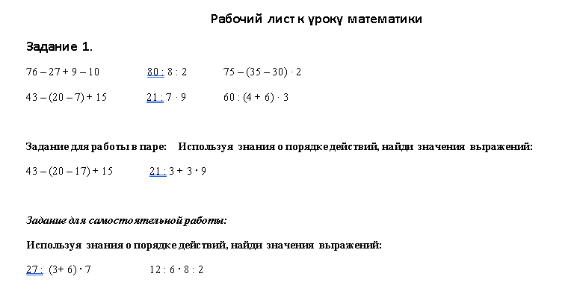

Slide 6
Подведем итоги

Slide 7
Спасибо за урок!
Хорошего дня!
Успехов вам!

